Slide 1

Conseil de l’ED biologie santé
09/10/2023

Slide 2
Ordre du jour
Amethis
VAE
Thèse sur articles et précédent de publication
Les journées scientifiques : structure, transversal, dates
Point formation
AO mobilité : bilan
Prochains conseils

Slide 3
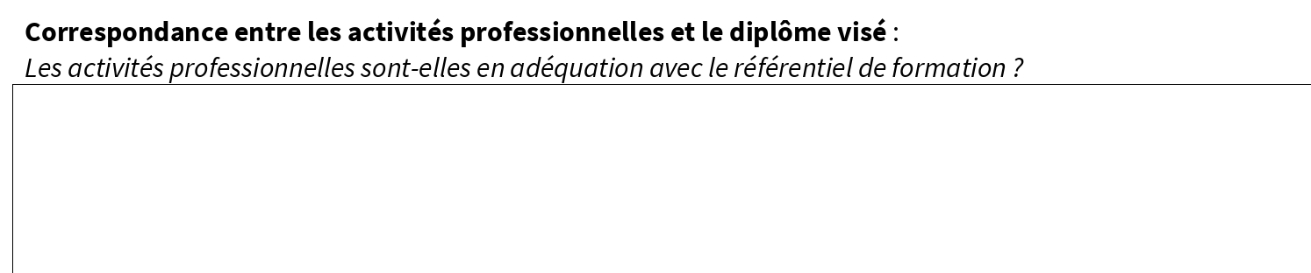
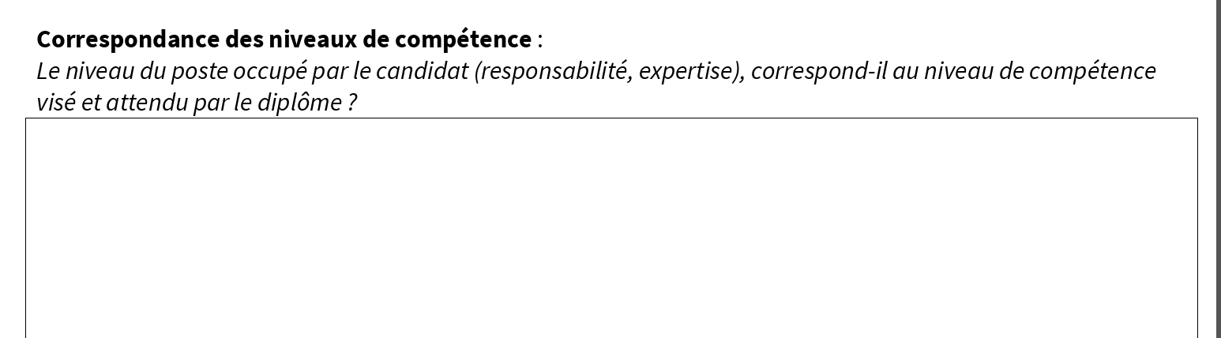
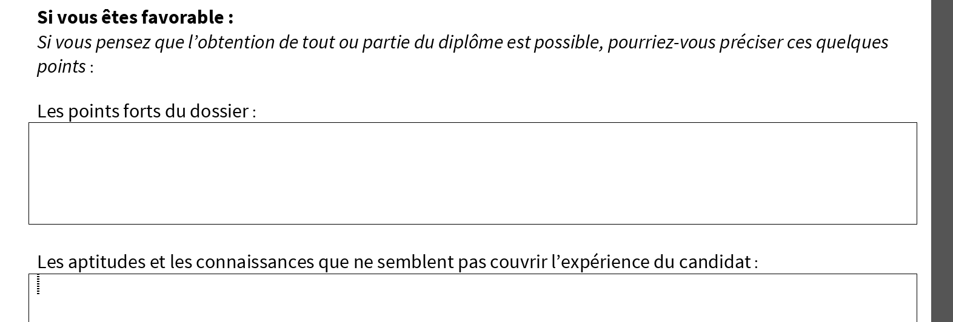
VAE

Slide 4
Géraldine Carne
Coordinatrice d’expertise à l’ANSES depuis le 1/01/2015 : conduite d’expertise et coordination d’équipe
Evaluatrice scientifique à l’ANSES
12 ans à l’ANSES
Diverses activités d’enseignement et de formation
Expertise : protection des consommateurs vis-à-vis des dangers chimiques identifiés dans l’alimentation – exposome-toxicologie- risque alimentaire sanitaire- pollutions des sols
Master en analyse du risque toxicologique
Finalité du travail actuel : rendre compte d’une activité ou projet de recherche et d’expertise dans le domaine des risques chimiques liés aux
aliments
Cadrage scientifique de départ, formulation de la problématique, mise en place d’une démarche de recherche, coordination d’une équipe pluridisciplinaire

Slide 5
Faits marquants et publications
Participe au WP 6 « partenariat européen pour l'évaluation des risques liés aux substances chimiques » (PARC) du programme-
cadre de l'Union européenne « Horizon Europe » 2021-2027
5AO dont 2 en premier auteur
Jean J., Carne G. (2018). Co-auteur du chapitre « Évaluation des risques alimentaires liés au cadmium» de l’ouvrage Risques chimiques liés aux aliments : principes et applications
Plus d’une vingtaine de rapport de l’ANSES
2 rapport du PARC (européen)

Slide 6



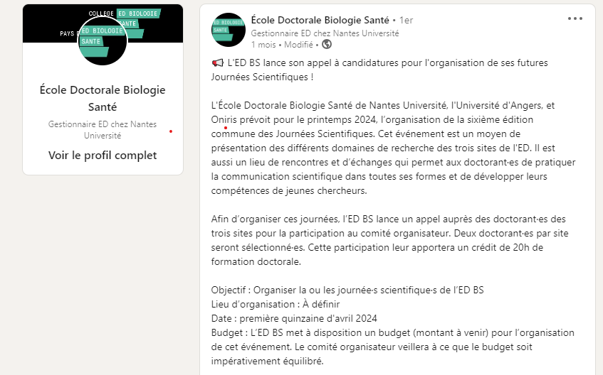
Préparation des Journées Scientifiques de l’école doctorale Biologie-Santé 2024 (JBS 2024)
LinkedIn: Appel à candidature (09/09/23)
1 seule candidate : Cassandre Jeannot
Relance mais aucun retour, merci de motiver vos doctorants!

Slide 7
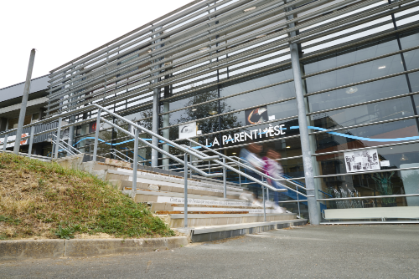
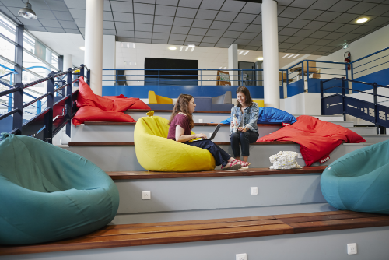
Propositions : Lieux et date
Angers – Belle-Beille
Mardi 16 avril 2024
La Parenthèse « Evenément social, after work »
  Lieu de vie étudiant, de diffusion culturelle, artistique et d'animation co-géré par le CROUS Nantes Pays de la Loire et l'Université d'Angers.
CROUS Restaurant Universitaire, salle privatisée
Amphis : deux choix en fonction du nombre de doctorants.

Slide 8
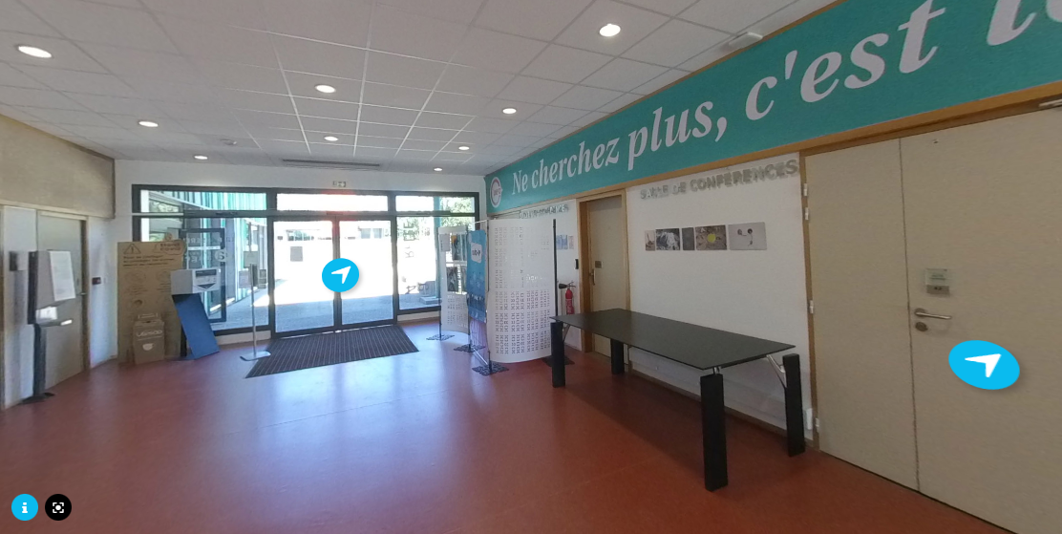
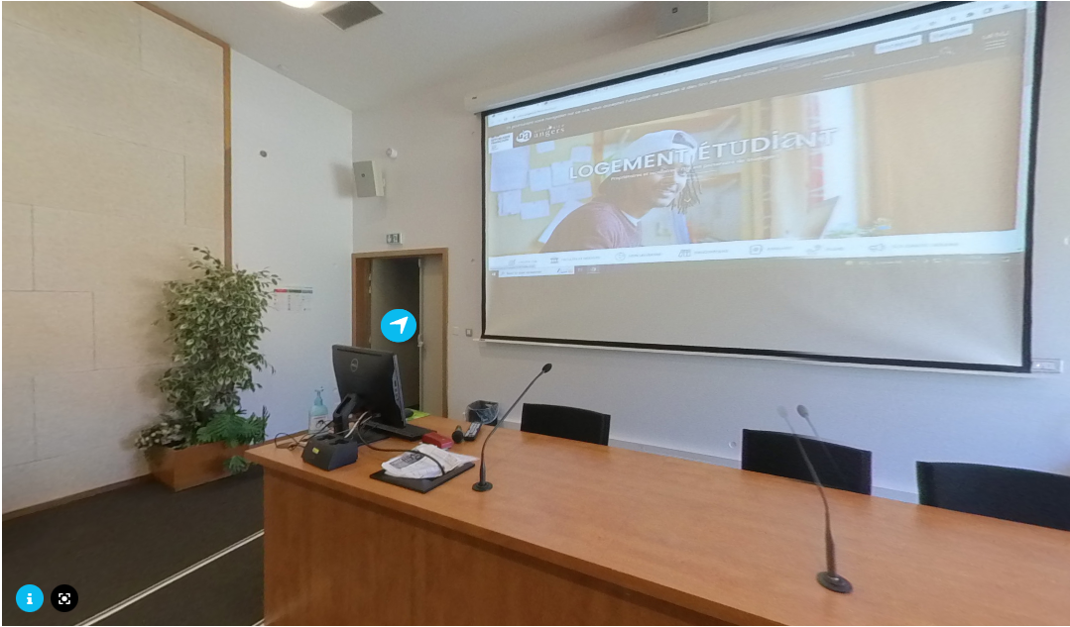
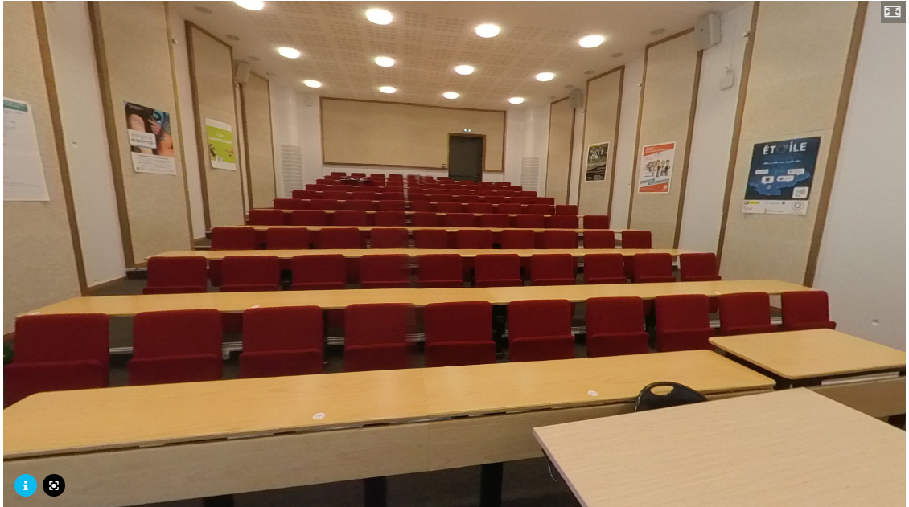
La Passerelle
96 places
Hall pour pause café
Grilles possibles dans hall et mur de l’amphi.
Chaleureux mais trop petit

Slide 9
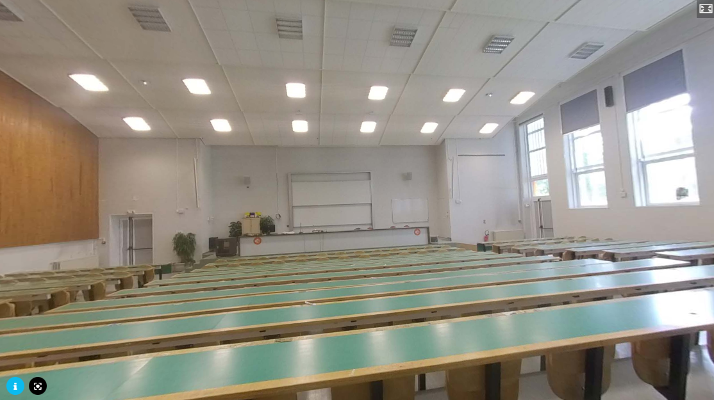
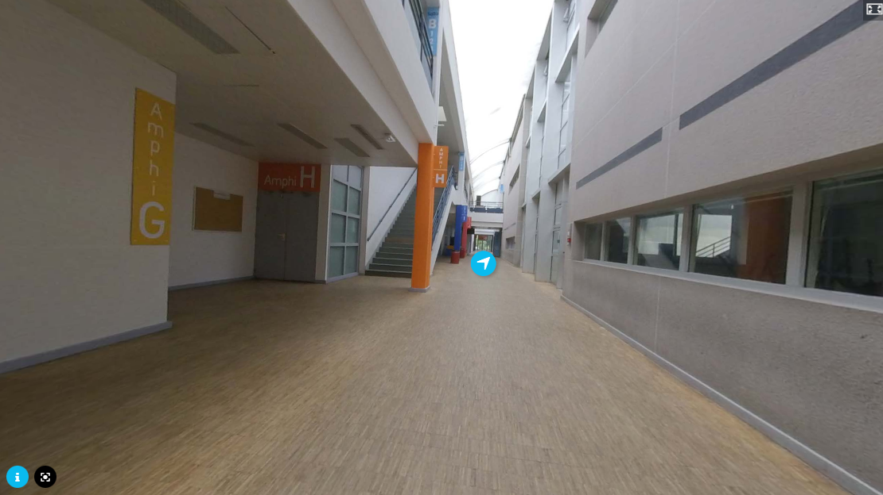
Faculté de Lettres
150 places
Hall pour pause café à confirmer
Grilles possibles dans hall à confirmer
Plus spacieux

Slide 10
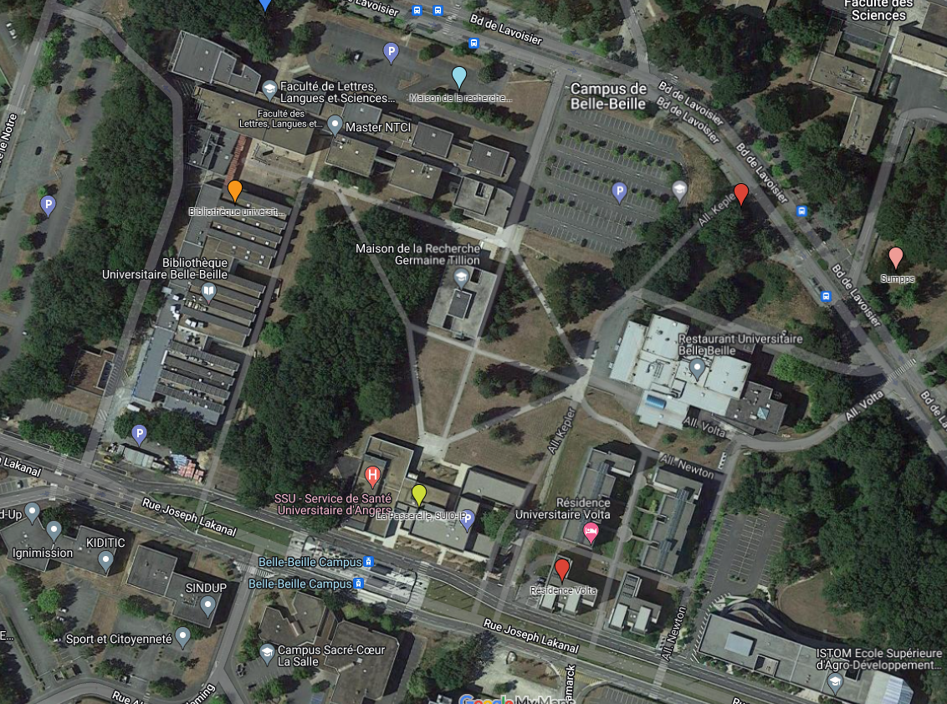
Angers – Belle-Beille
Bus
Train +TRAM

Slide 11
Proposition : Programme
8.15-8.45 Welcome
8.45-9.00 Introduction
9.00-10.15 Thesis project presentations (5)
10.15-11 Coffee break / Poster presentations
11-12.30 Future with a thesis
12.30-14 Lunch / Poster presentations
14-15.30 Plenary conferences
15.30-16.15 Thesis project presentations (3)
16.15-17 Coffee break / Poster presentations
17-17.30 Thesis project presentations (2)
17.30-17.45 Communication awards
18-21 Social event and Best poster presentations in 180 seconds (3)

Slide 12
Plenary conferences
Associer les deux thématiques : Métabolomique et sport
Métabolomique | Yann Guitton | ONIRIS PT MELISA
 | Juan Chao de la Barca | MitoVasc Angers
Santé et sport | Julie Doron | UR 4334 « Motricité, Interactions, Performance » Nantes
 | Pierre Abraham | MitoVasc Angers
Ou…pour 2025?
Microscopie | Perrine Paul-Gilloteaux | Plate-forme MicroPicell Nantes
 | Anne Gaignerie | Plate-forme MicroPicell Nantes
 | Arnaud Chevrollier | SCIAM Angers
Future with a thesis
Profils travaillant dans le privé
Amélie Saumonneau | consultant scientifique innovation cabinet de conseil | Leyton | Nantes
Thomas Chabot | consultant scientifique innovation cabinet de conseil | FI group | Nantes
Christophe Frémin | Medical scientific liaison | Daiichi Sankyo | Nantes
Yan Thomas | Medical scientific liaison | AstraZeneca | Rennes
Emmanuelle Abgueguen | Scientifique | Inflectis BioScienc (Start-up) | Nantes
Typhaine Carles | Research associate | Evotec | Toulouse
Ennys Gheyouche | Bioinformaticien | IKTOS | Paris
Thomas Anjubault | Responsable Commercial Marketing Région Amérique du Nord | Thermo Fischer | Montréal
Juliette Desfrançois | Responsable Produits | Cytek Biosciences | Nantes

Slide 13
Commission formation et suivi des thèses
Proposer un catalogue de formations clair et pertinent pour les doctorants
  Sur Amethis? Guide des formations.
  Dont une proportion gratuite pour les laboratoires (min 100h).
      Financement par la formation continue? Quel étudiant y a droit?
      Informer les étudiants sur les différentes possibilités de formations (selon affiliation)
  Des formations en anglais pour les étudiants étrangers
      Répertoire des formations trouvées et suivies par les doctorants hors catalogue ED

Slide 14
Commission formation et suivi des thèses
Catalogue BiogenOuest
formations issues des Graduate Schools et Graduate Programs
formation à l’entreprenariat axé Biotech et Santé
autres formations

Slide 15
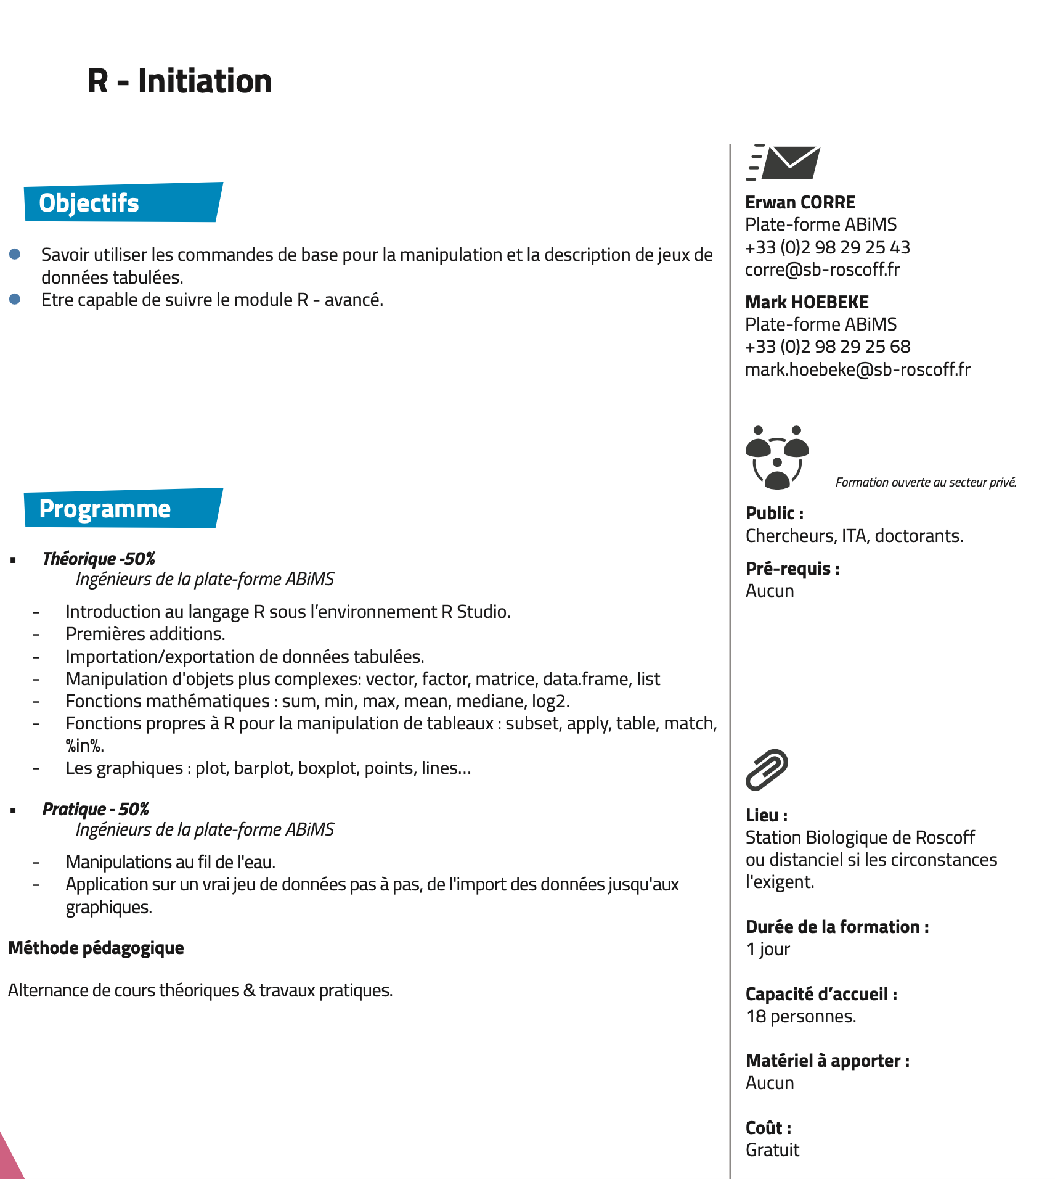
Bioanalyse
Développer l’équivalent sur Nantes/Angers
Un module spec transcriptomique en cours de discussion avec Genobird pour la GS

Slide 16
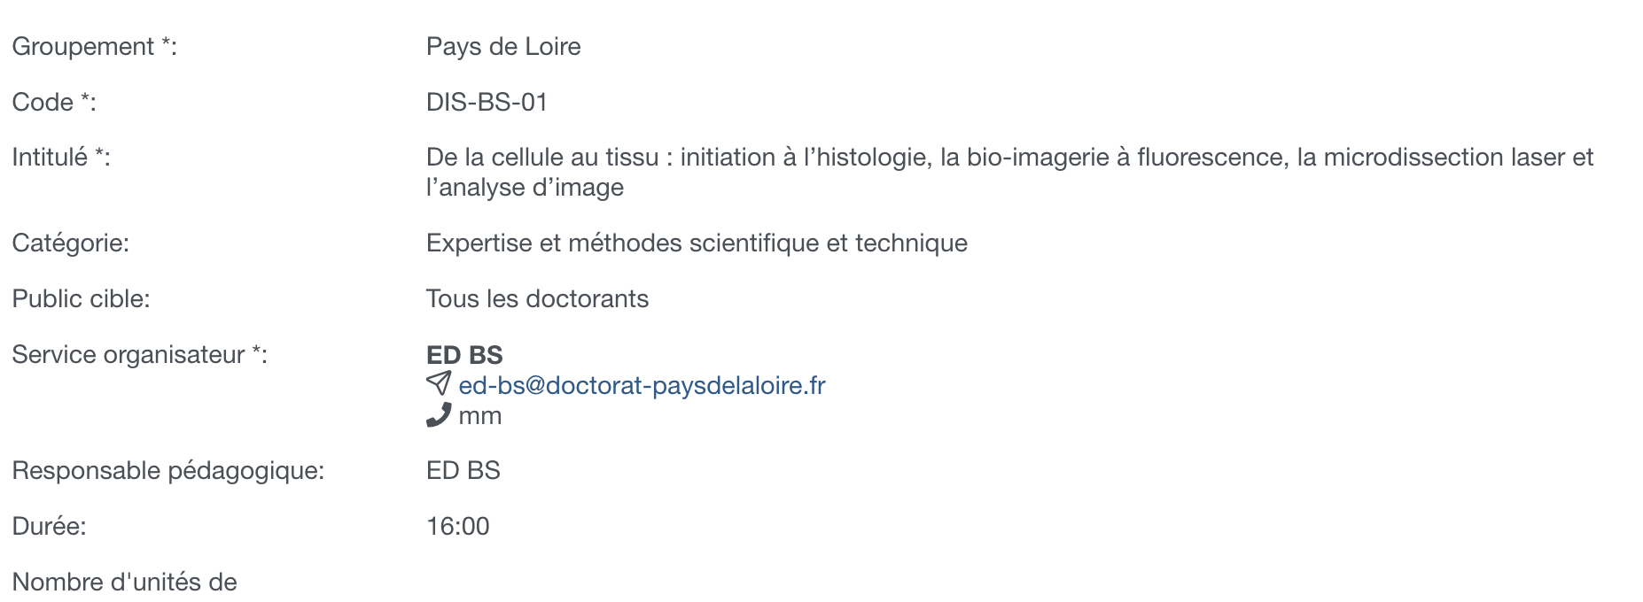
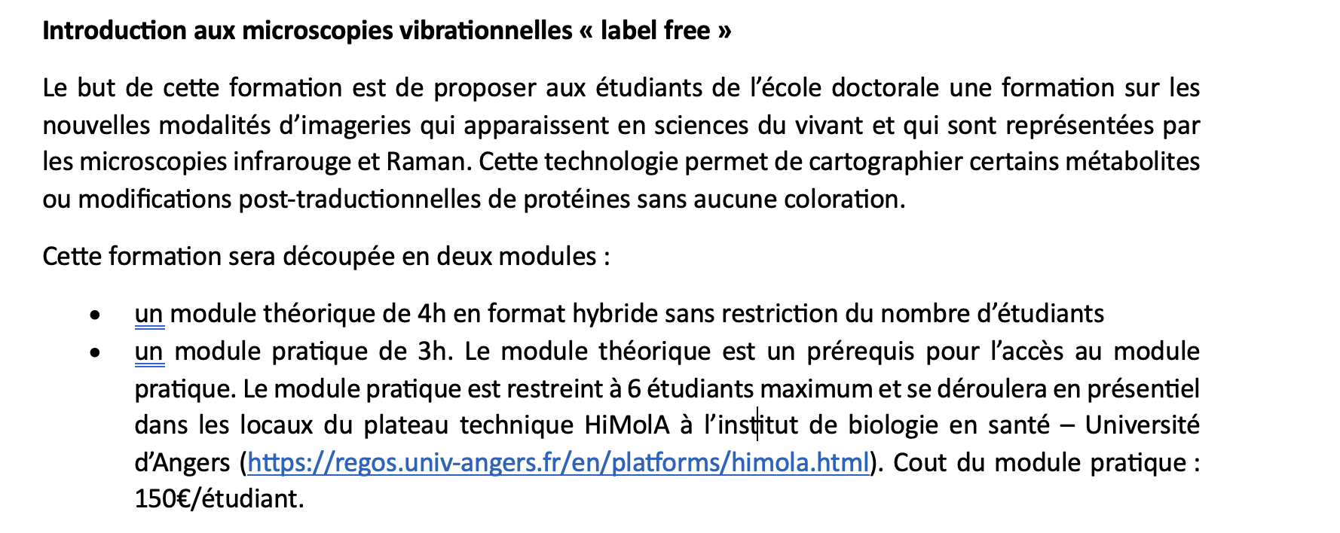
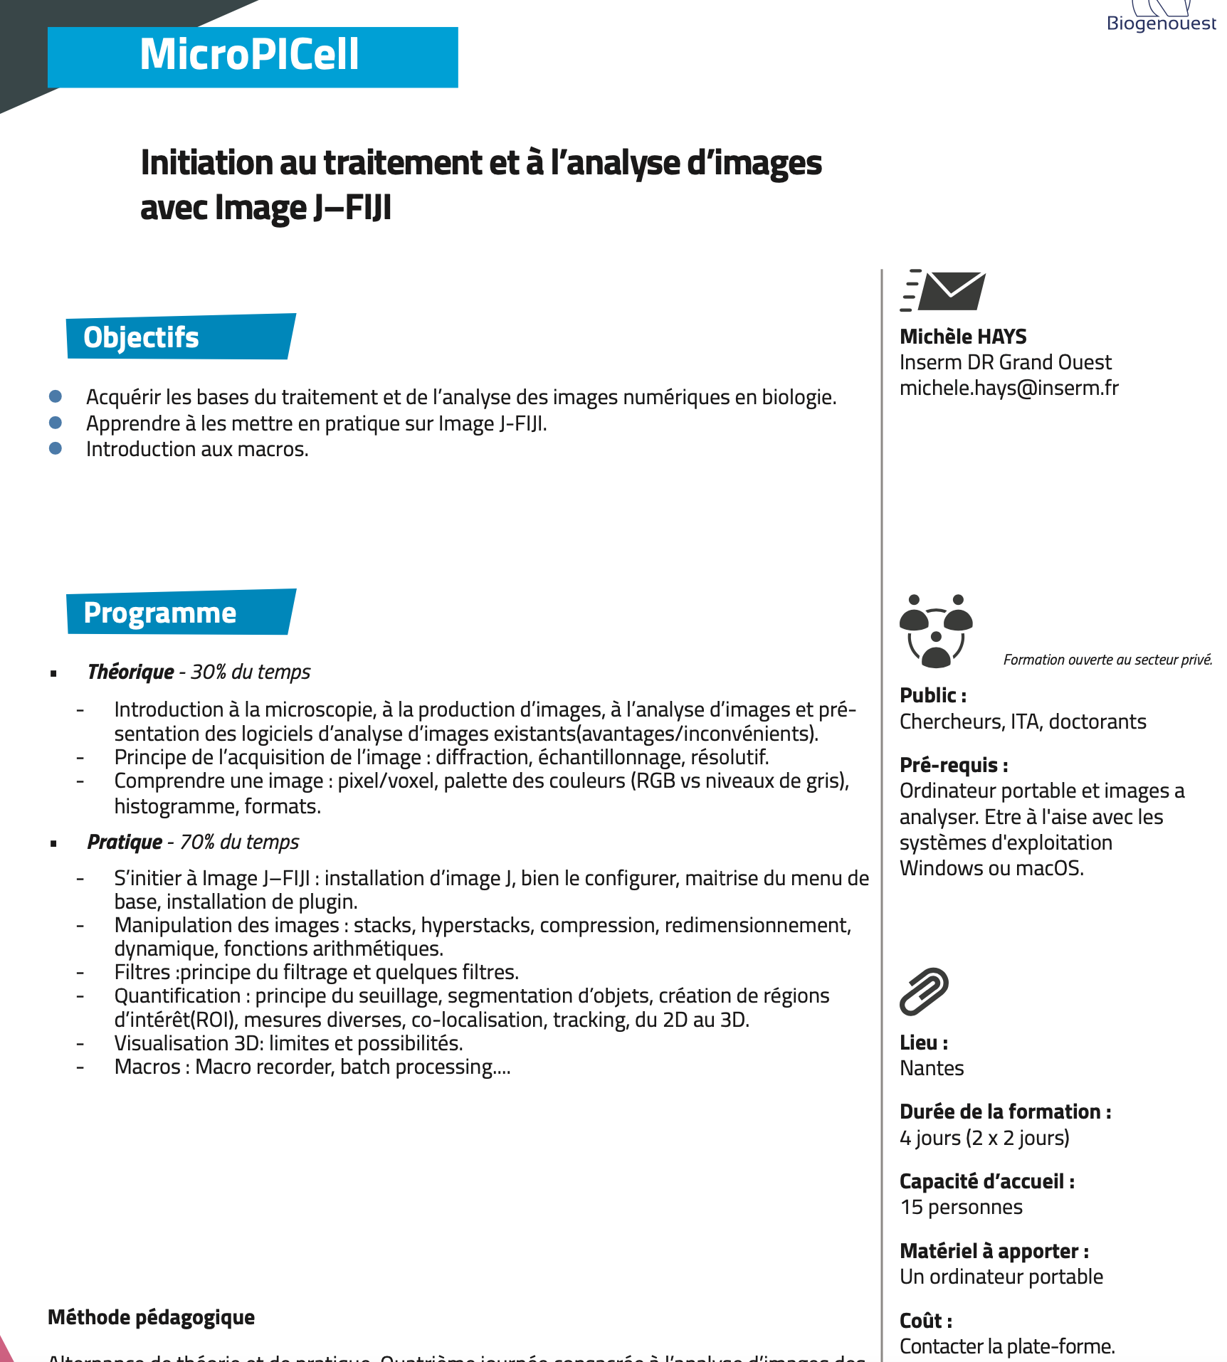
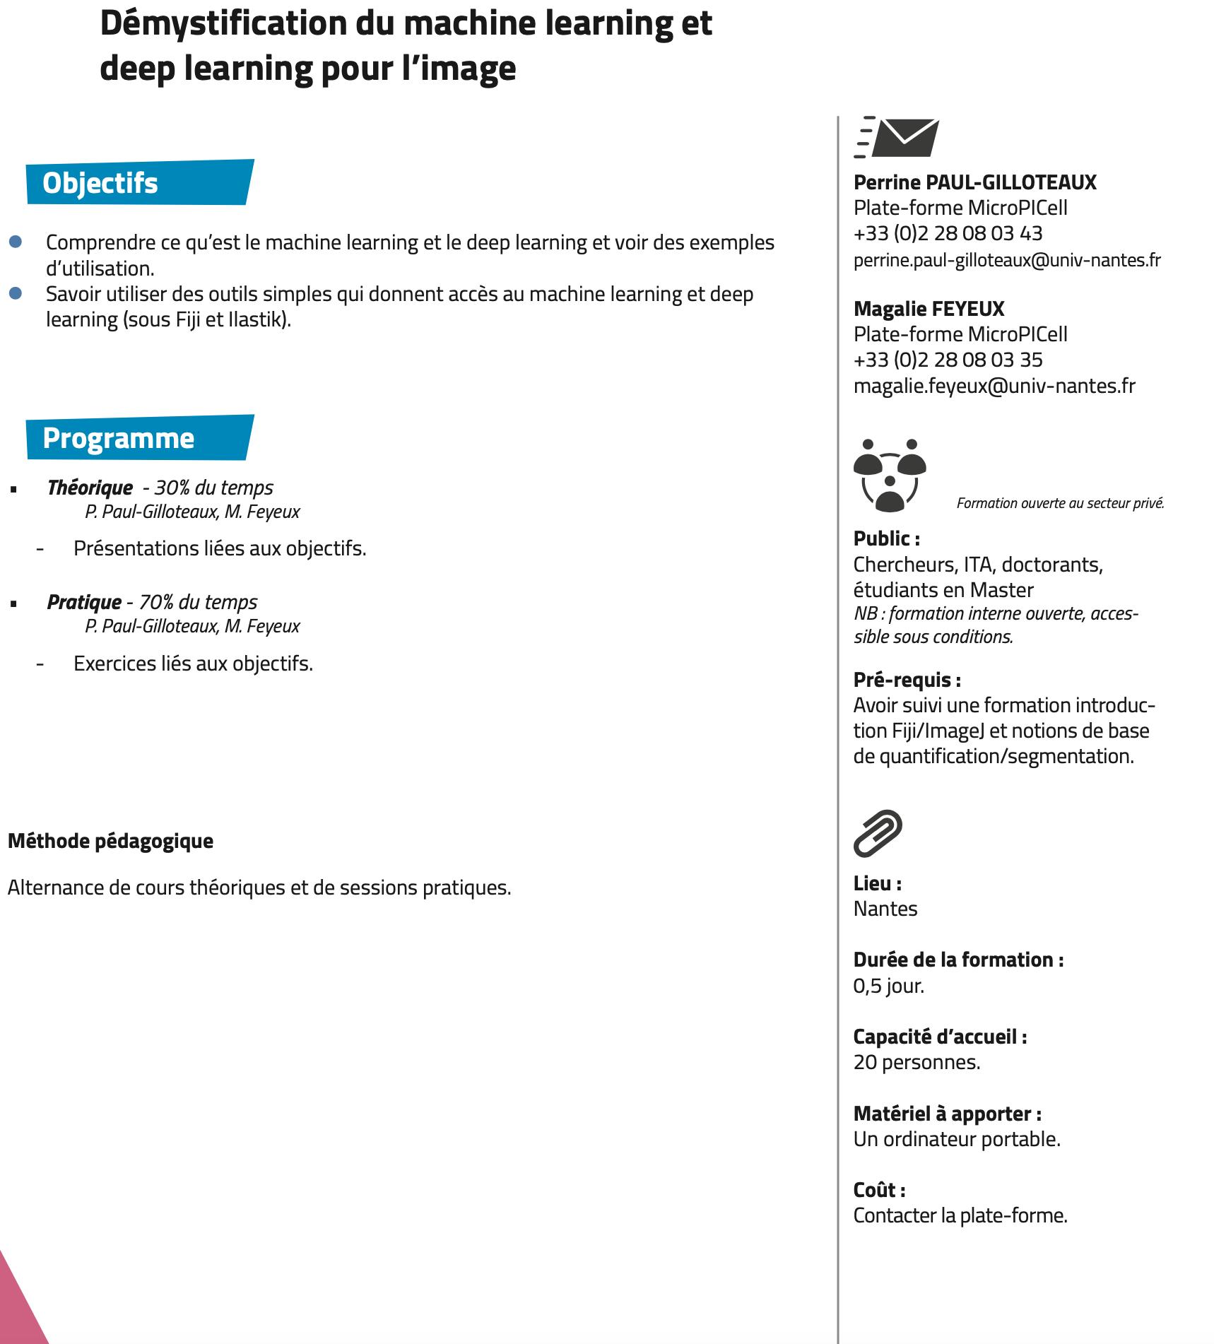
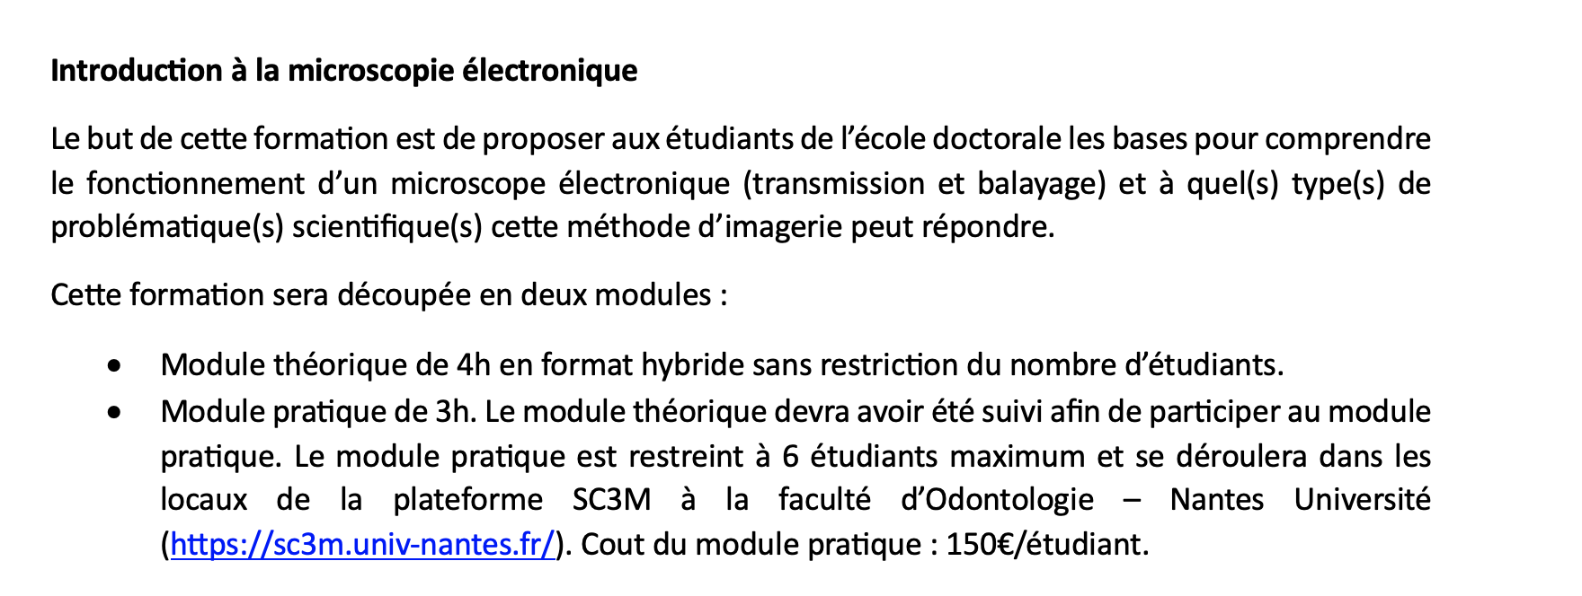
Microscopie - analyse d’images

Slide 17
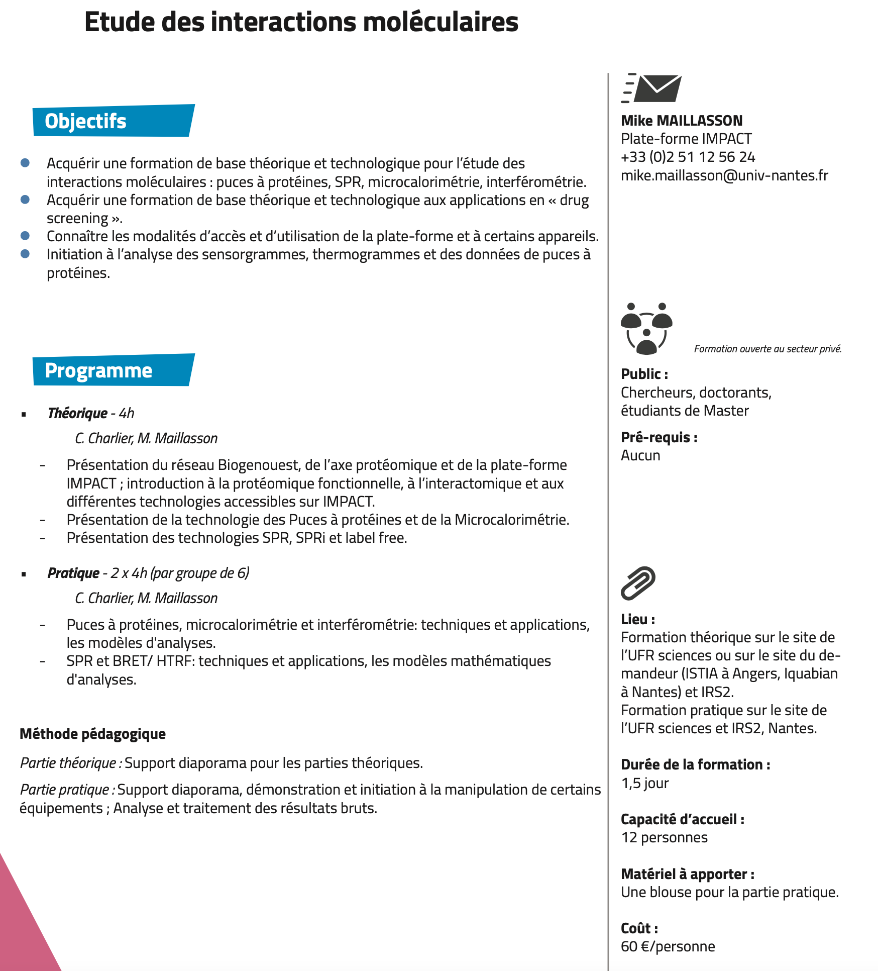
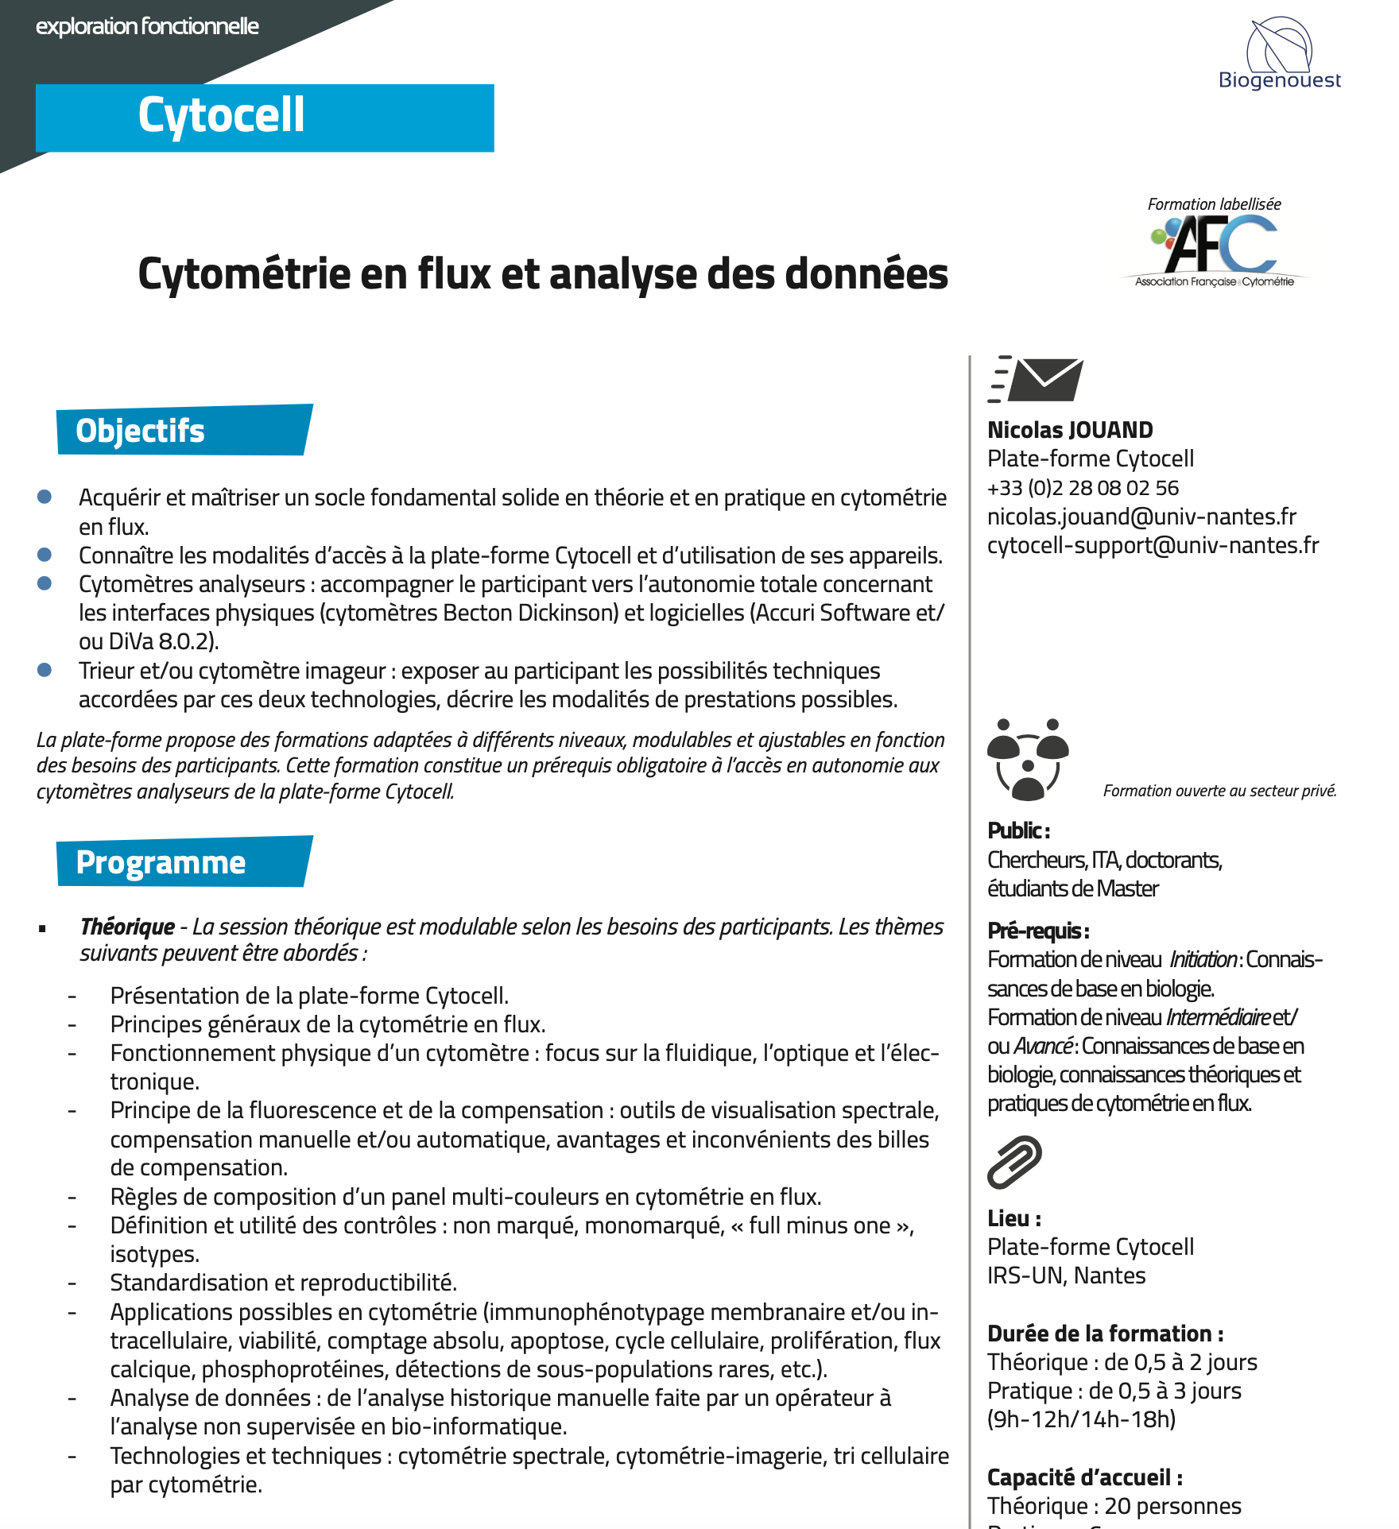
Autres

Slide 18
Formations issues des GS et GP
Format adapté à partir des modules des différents GS: 18-24h
=> à monter avec les responsables des GS
Summer school et formations GP: formations transversales aux GS.
  Summer school 2024: organoïdes et cellules souches: ouvrir aux doctorants? Combien? Seulement à la partie théorique?
  Summer school suivantes: ouvertes aux doctorants non GS?
  Ouvrir aux doctorants non GS en fonctions du nombre de places disponibles

Slide 19
Formation entreprenariat et innovation Biotech santé
Un module général proposé par le CD. 2h
En cours d’élaboration : un module spécifique à la santé biotech
Basé que cas concrets d’entreprises nantaises dans domaine biotech santé – choix fait au niveau de la propriété intellectuelle et les conséquences.
Personne morale vs persone physique
Comment les chercheurs peuvent s’impliquer dans une entreprise.
Les différents acteurs: SATT, cellule de valorisation, INSERM transfert…
Nombre d’étudiants: 25
Coût: heures de vacation pour les intervenants
=> À formaliser et programmer
En lien avec la commission Animation Scientifique:
Autre support pour aider l’insertion pro hors recherche académique: linkedIn, portraits de professionnels…

Slide 20
Autres formations plus transversales
…mais avec des spécificités liées au domaine Biologie Santé
Formation à la pédagogie et à l’art oratoire (à organiser avec le CDP)
Formation au management (contact IAE GP)
Formation à la rédaction d’articles scientifiques (à créer)
…

Slide 21

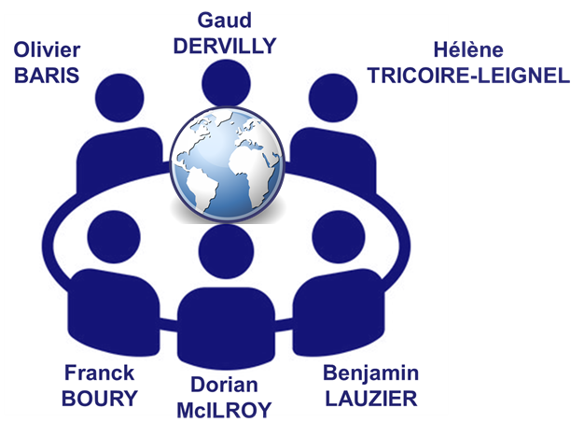

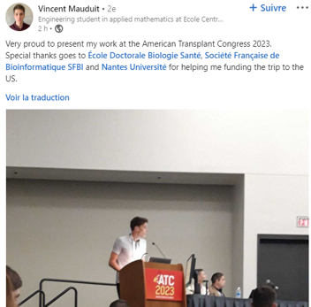
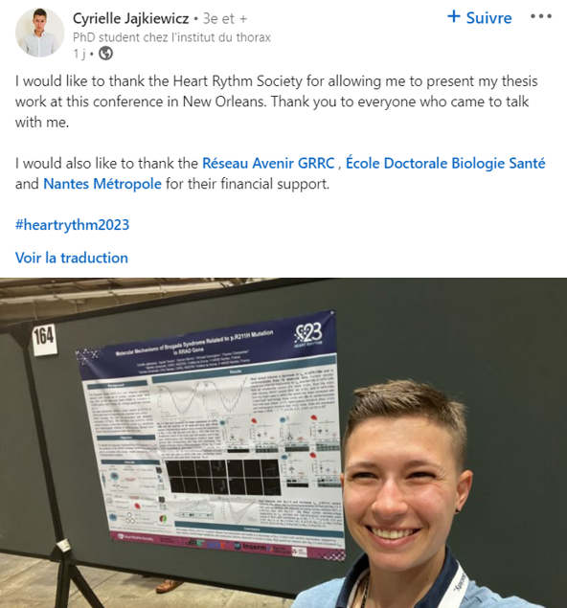
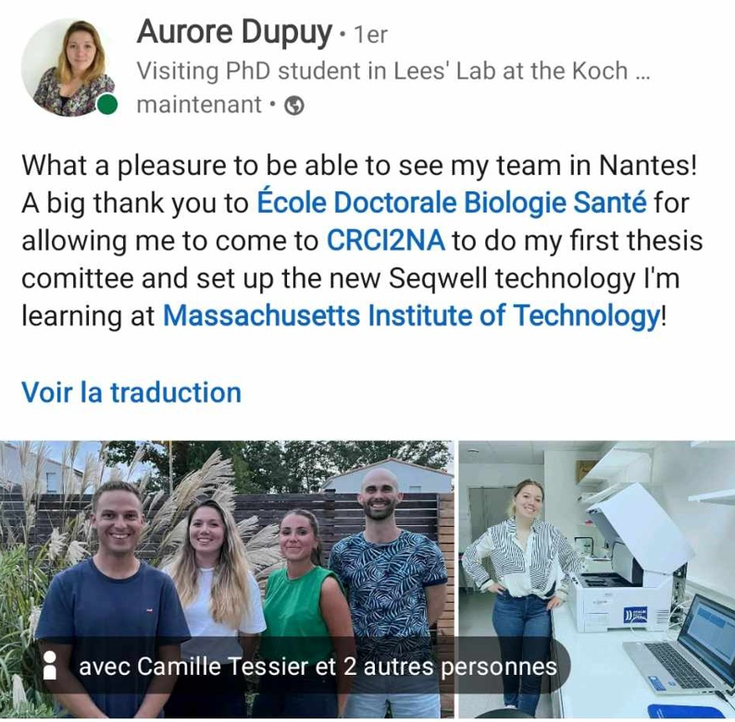
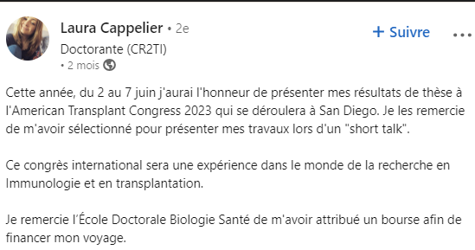
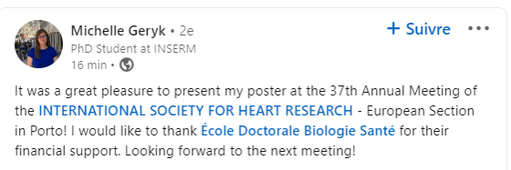
ACTIVITE DE LA COMMISION INTERNATIONALE
DEPUIS LE CONSEIL DU 30/07/23
1- AO mobilité internationale
3ème Session 2023 (Juin – Sept 2023)
Reliquat / budget disponible = 1100 €
5 candidatures reçues, 2 non recevables ? (poster à congrès)
Scénario 1 ?
Scénario 2 ?
Scénario 3 ?
2- Post LinkedIn

Slide 22
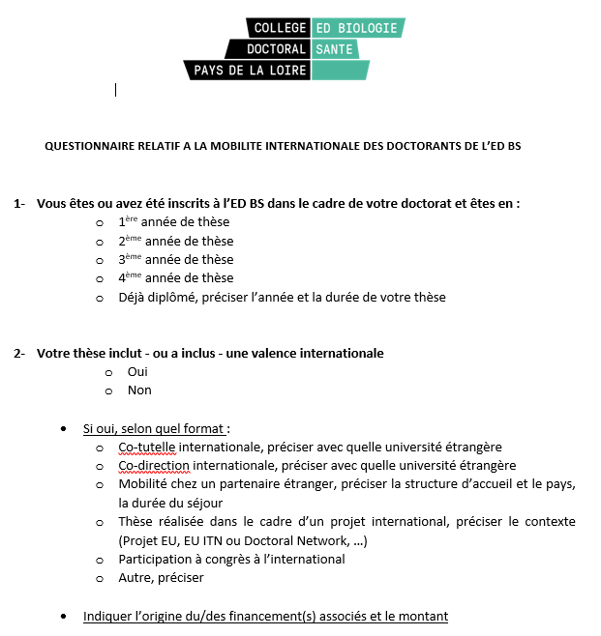


3- Sondage
Mieux connaitre l’expérience des doctorants de l’ED à l’international
Questionnaire élaboré, en attente de diffusion aux doctorants.
Plateforme compatible avec exigences NU ?
4- AO 2024
La commission se réunira fin 2023 pour réfléchir aux modalités de l’AO Mobilité internationale en 2024.
Il s’agira notamment de réfléchir à la manière d’impliquer plus de laboratoires
=> En 2023 les demandes ont émané de 6 laboratoires sur les 23 de l’ED
CONSEIL ED-BS / 091023

Slide 23
Conseils 2023/2024
Lundi 22/01/2024 : visio
Lundi 08/04/2024 : visio
Mercredi 3/07/2024 après midi : Nantes, concours les 1 et 2 juillet

